Slide 1
Android开发环境配置详解
课工场讲师：孙沛林

Slide 2

课前准备
各位童鞋可以在此下载素材
  素材网址：http://bbs.kgc.cn/list/959

Slide 3
学习和交流
学习时间：每周三、周五 下午3:30开始
技术学习交流
    课工场技术交流群：373041206
    技术交流贴吧：http://bbs.kgc.cn/list/959
Notes:
每周3、5下午3：00

Slide 4
本课目标
配置IDE环境
操作界面介绍
模拟器的安装和启动
项目结构介绍
重点
重点

Slide 5
配置IDE环境
主题样式
字体调整
快捷键设置
自动导包
显示行号
鼠标悬停显示文档

Slide 6
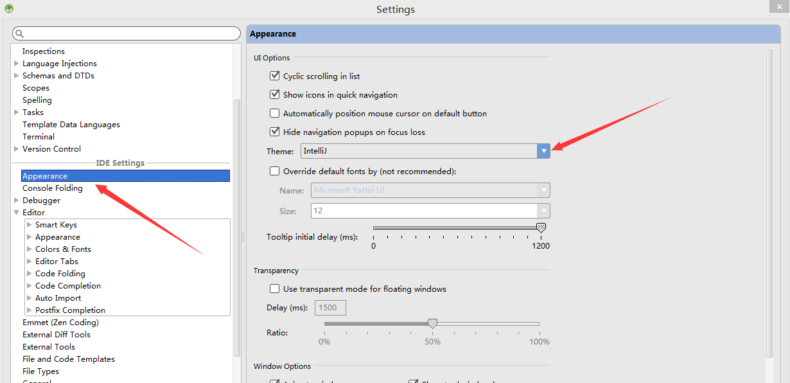
主题样式

Slide 7
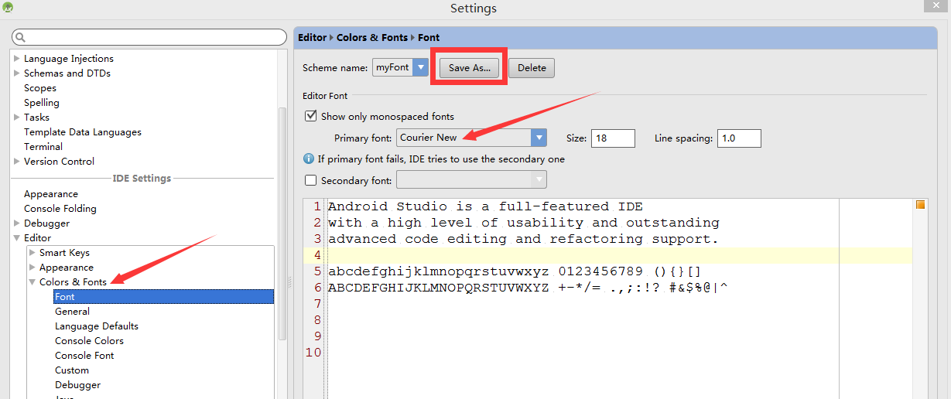
字体调整

Slide 8
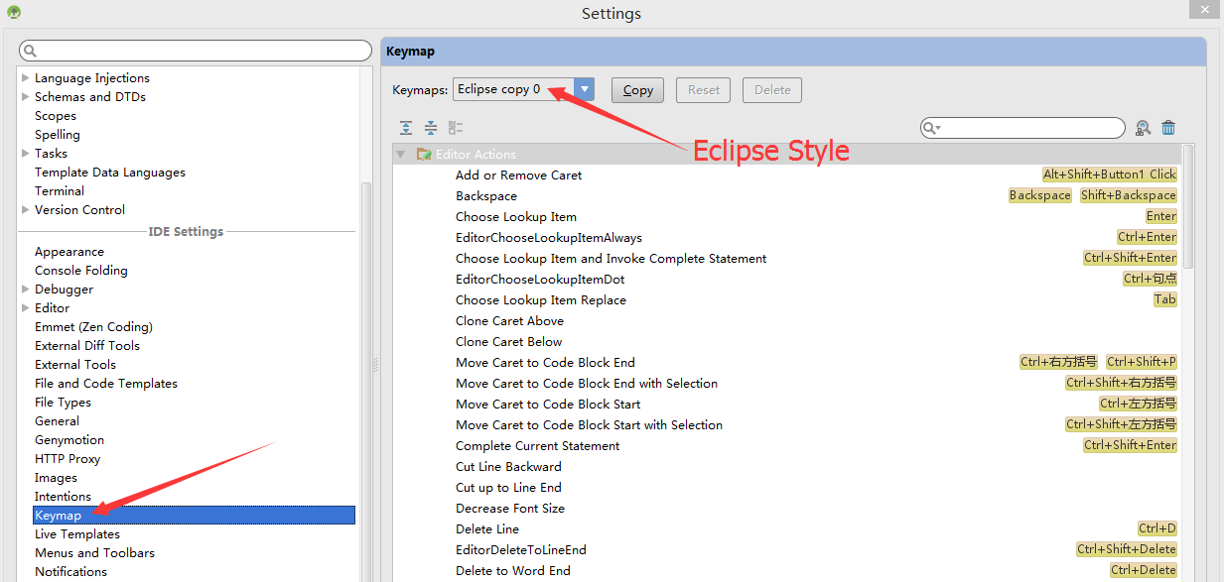
快捷键设置

Slide 9
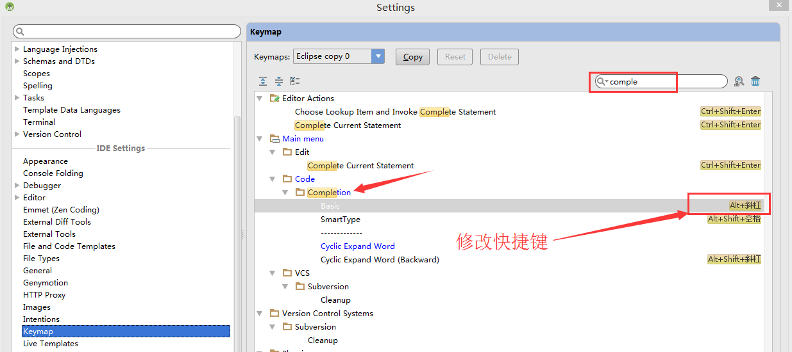
快捷键设置

Slide 10
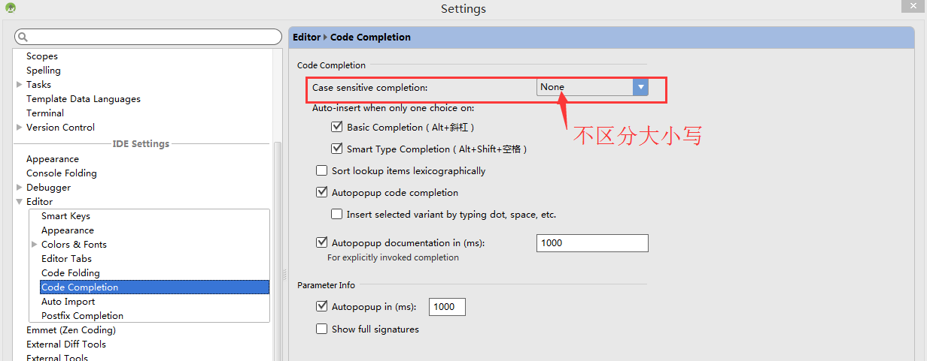
代码补全

Slide 11
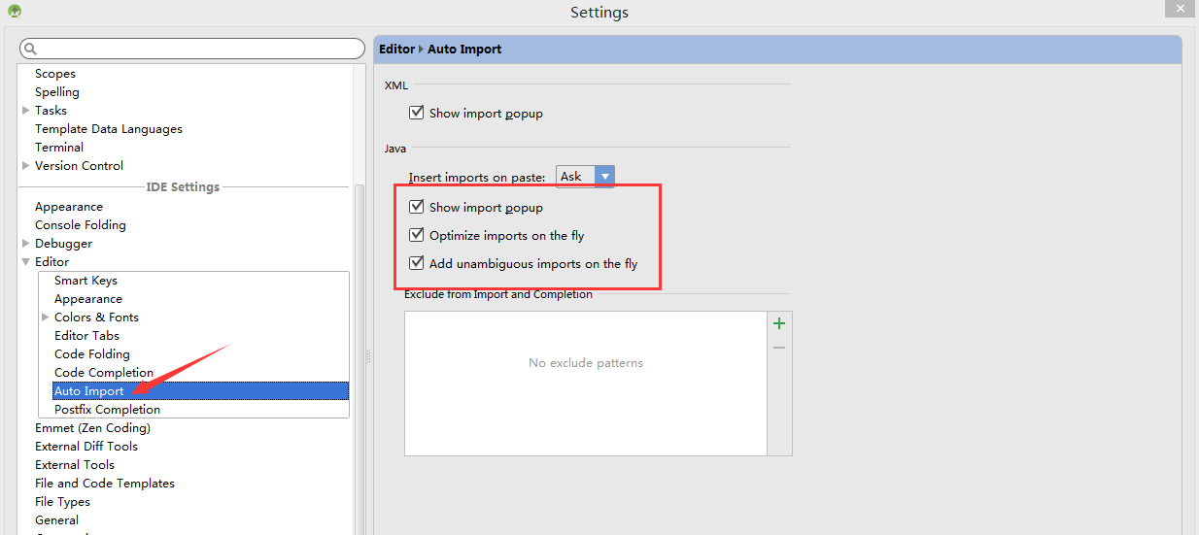
自动导包

Slide 12
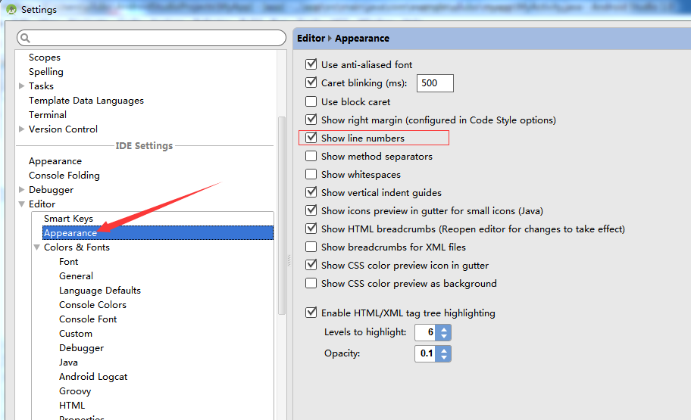
显示行号

Slide 13
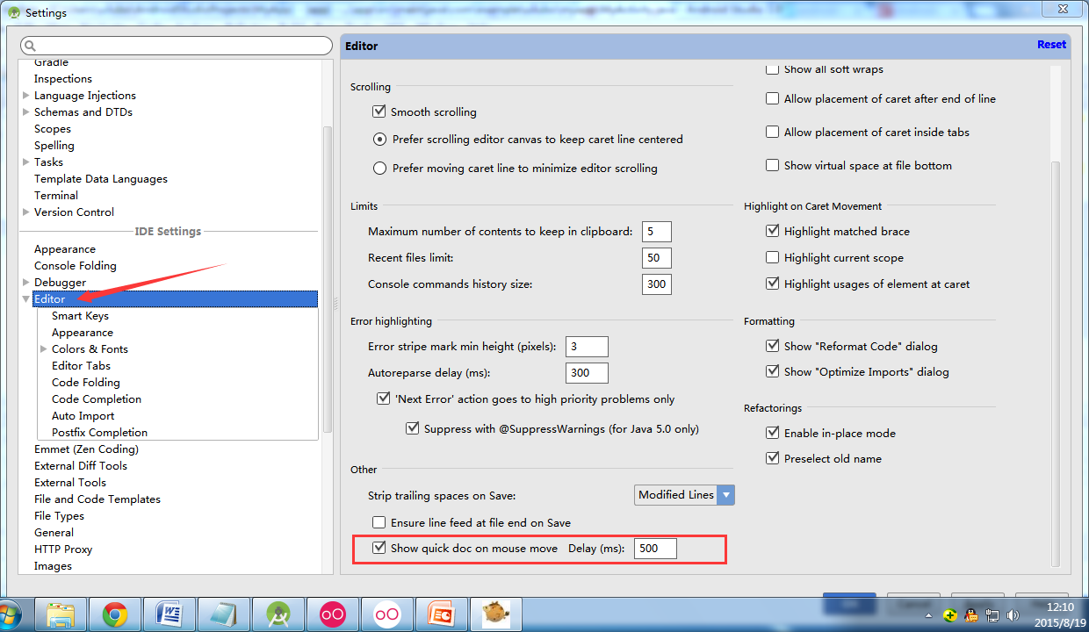
鼠标悬停显示文档

Slide 14
常用快捷键
Alt + / : 代码补全
Ctrl + /: 注释或者取消注释
Ctrl + Shift + F : 代码格式化 （需关闭输入法）
Ctrl + D : 删除一行
Ctrl + 鼠标：到达定义处
Alt + Enter: 错误提示修正列表
Ctrl + S (不必要)
Alt + Ins: 生成自动代码模板(生成实体类)

Slide 15
操作界面介绍
项目导航
菜单区域
编辑区域
控制台输出区域

Slide 16
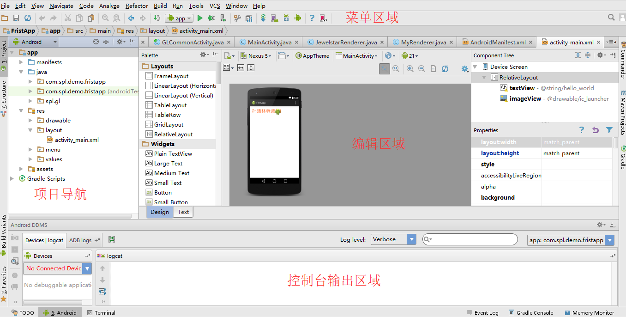
操作界面介绍

Slide 17
项目导航
三种模式的切换
  Project(改造结构)
  Packages(一般不用)
  Android(开发)

Slide 18


菜单区域
选择
Module
设置
IDE环境
设备
监控
启动
程序
AVD
Manager
SDK
Manager

Slide 19
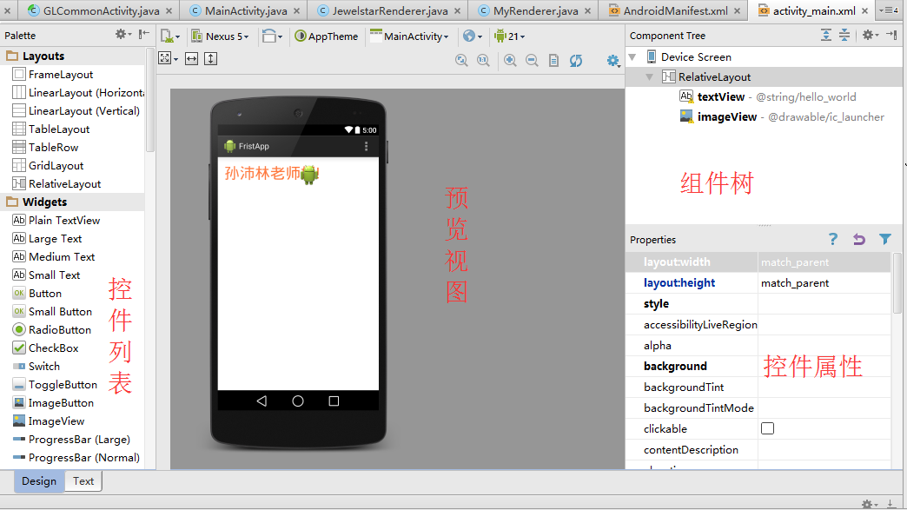
编辑区域

Slide 20
模拟器的安装和启动
自带模拟器
第三方模拟器
真机测试

Slide 21
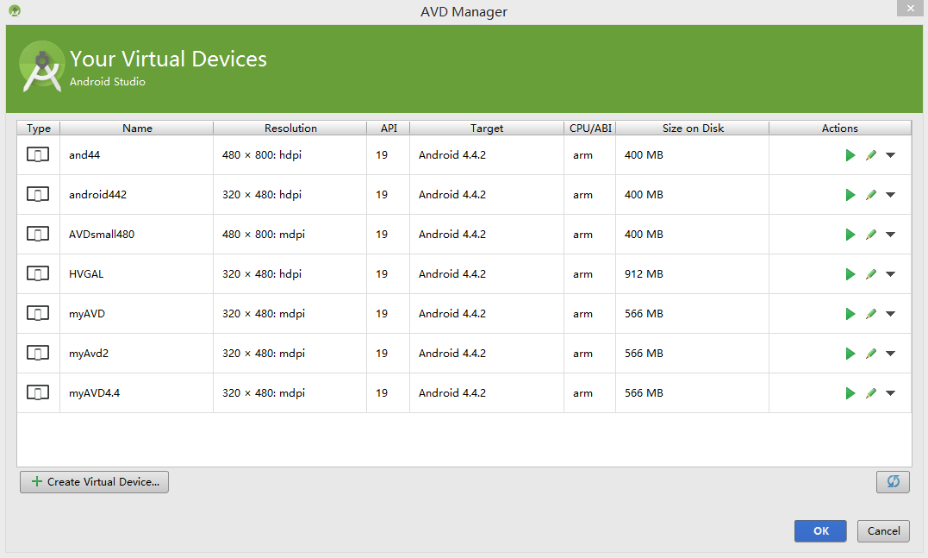
自带模拟器

Slide 22
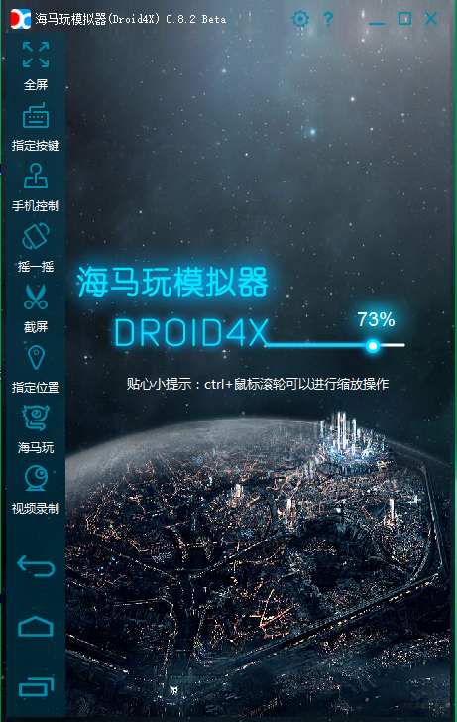
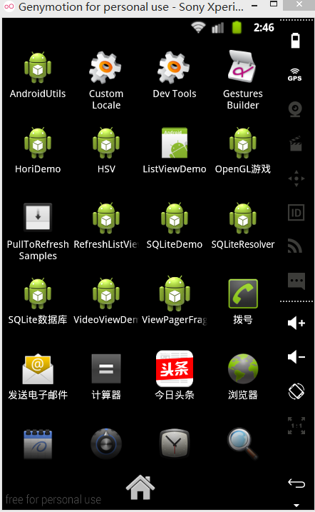
第三方模拟器
海马玩
Genymotion

Slide 23
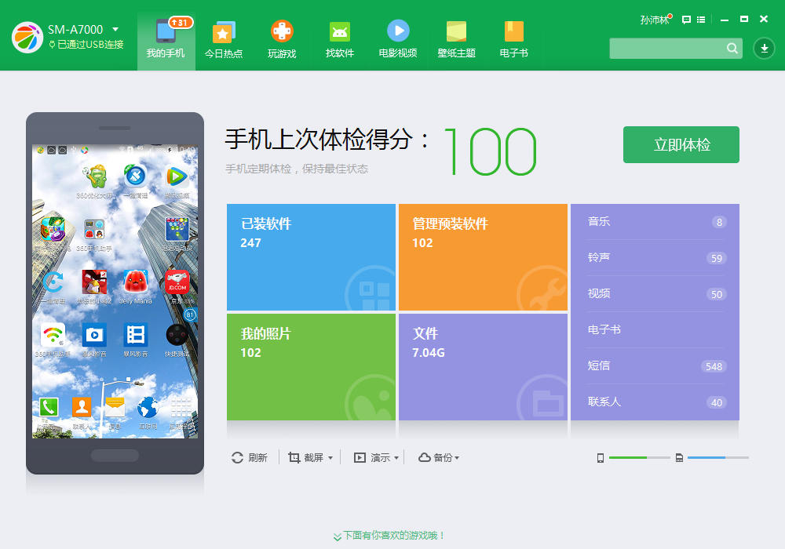
真机测试

Slide 24
模拟器的安装和启动
自带模拟器
  速度慢,不推荐
第三方模拟器
  速度较快,有些功能缺失(GPS,多点触控,感应器)
  可以演示动画（教学）
真机测试
  速度最快,功能最全,个人开发首选
  不方便演示动画（教学）

Slide 25
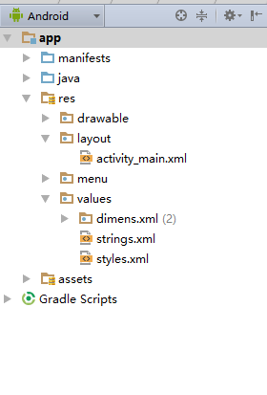
项目结构介绍
manifests (清单)
  项目的整体说明书
java (源码)
  所有的类
res (资源)
  drawable
    图片
  layout
    布局文件
  values
    字符串,尺寸,主题风格等常量

Slide 26
有问题啦？！
我将和各位童鞋们在此交流
技术作业交流【课工场移动前端群】373041206
技术交流贴吧
http://bbs.kgc.cn/list/959

Slide 27



扫我有更多精彩课程呦

